Slide 1
INVENTARIO ONLINE: escâner de código de barras mobile
THIAGO ABIMELEQUE SOUTO PRESTES
Curso Superior de Tecnologia em
Analise e Desenvolvimento de Sistemas
Prof. Titulação (Esp/Ms/Dr). NOME COMPLETO

Slide 2
Objetivo
Desenvolver um aplicativo para substituir os leitores manuais eletrônicos de código de barras (PALMS) e agilizar o inventario das lojas modificando os processos aplicados pela empresa.

Slide 3
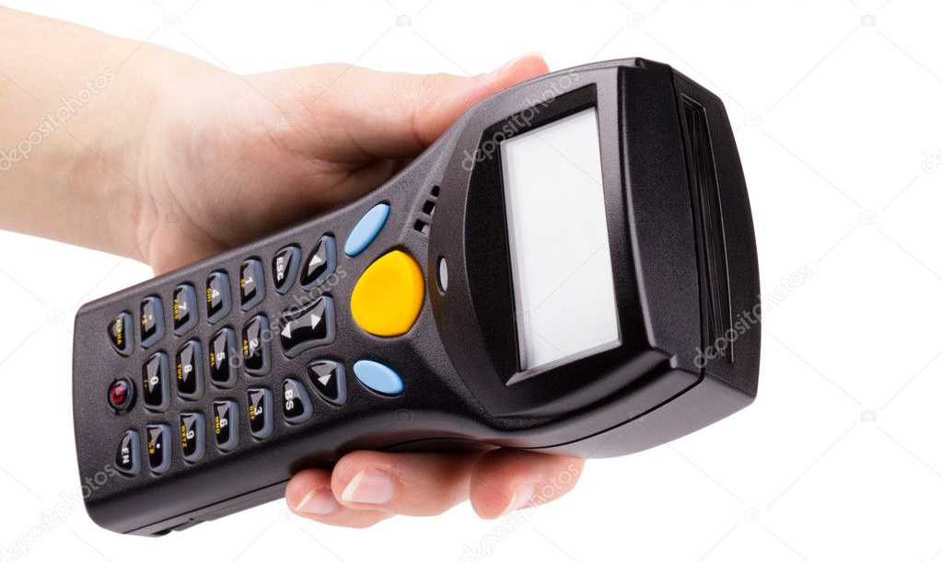
PALMS

Slide 4
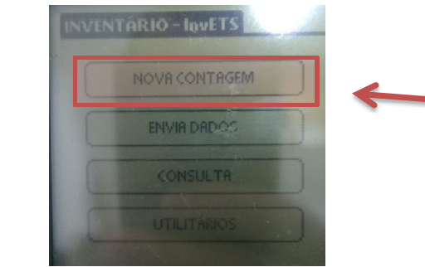
Utilização dos Palms

Slide 5
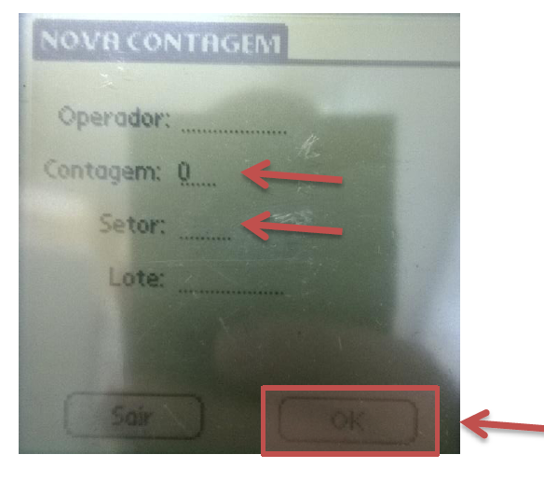
Utilização dos Palms

Slide 6
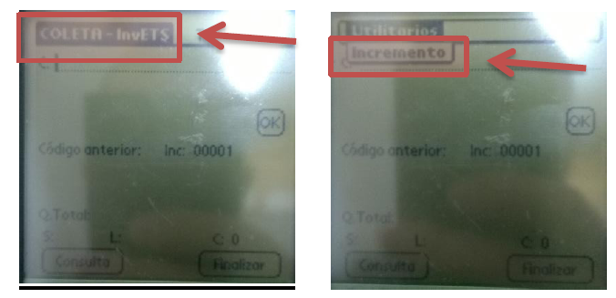
Utilização dos Palms

Slide 7
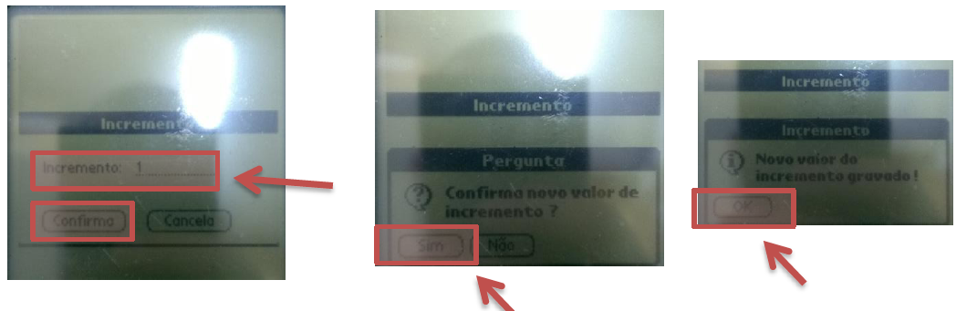
Utilização dos Palms

Slide 8
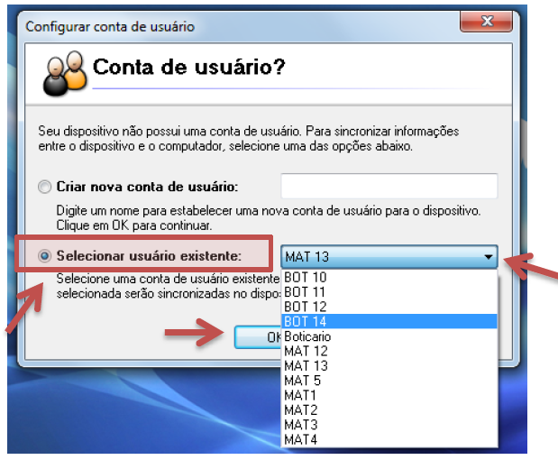
Transferindo dados do Palm para o computador

Slide 9
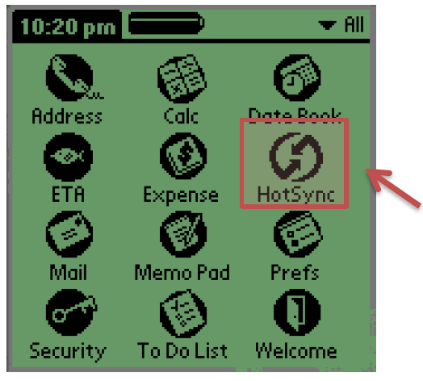
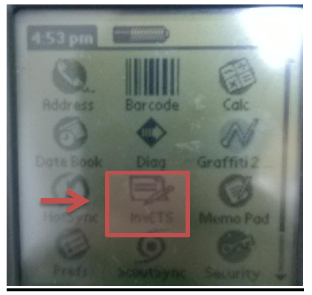
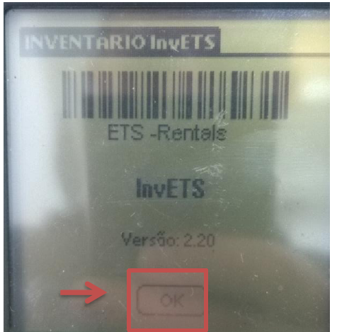
Transferindo dados do Palm para o computador

